Slide 1
Algoritma Analizi ve Tasarımı
Dinamik Programlama

Slide 2
Dinamik Programlama
Algoritma tasarım tekniği-Divide and conquer
(Böl ve Yönet)
  Problem bağımsız alprogramlar halinde bölünür
  Altprogramlar rekürsif olarak çözülür
  Orjinal problemi çözmek için çözümler birleştirilir

Slide 3
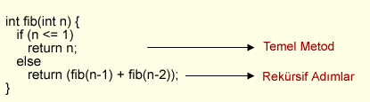
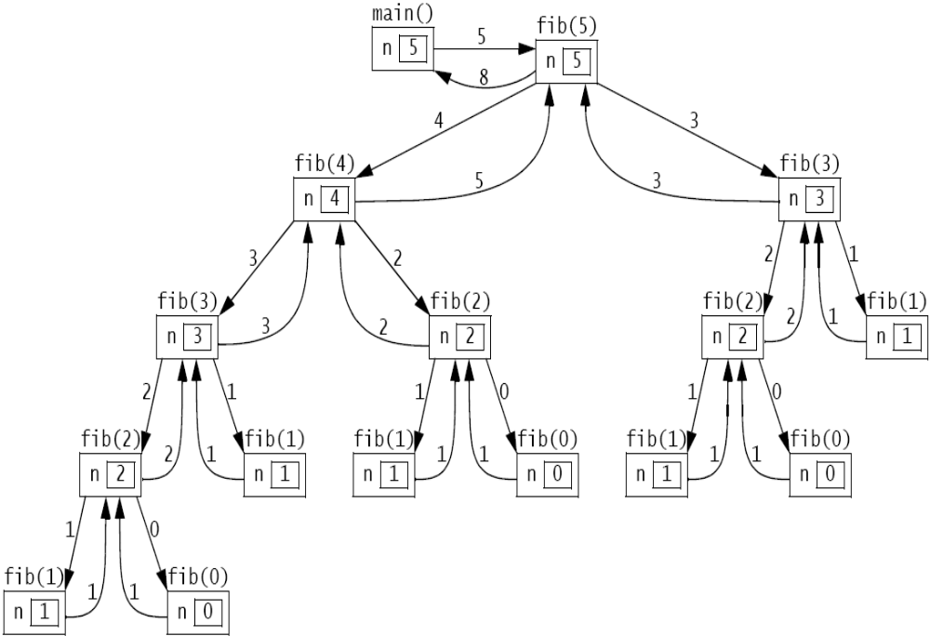

Slide 4
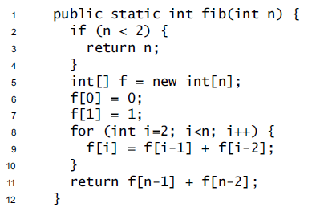
Dinamik programlama Yaklaşımı

Slide 5
Dinamik Programlama
Alt problemler bağımsızken uygulanabilir.
  Altproblemler daha küçük altpromlarla da paylaşılır. Combinations:
  Böl ve Yönet yaklaşımı ortak alt problemleri tekrar tekrar çözecektir
  Dinamik programlama her alt problemi sadece bir kez çözer ve cevabı bir tabloda saklar
n
k
=
n-1
k
n-1
k-1
+
n
1
=1
n
n
=1

Slide 6
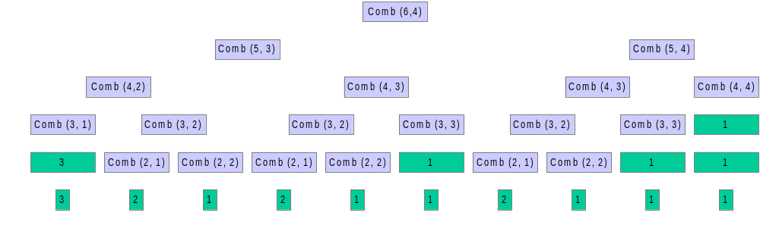
Kombinasyon Problemi
n
k
=
n-1
k
n-1
k-1
+

Slide 7
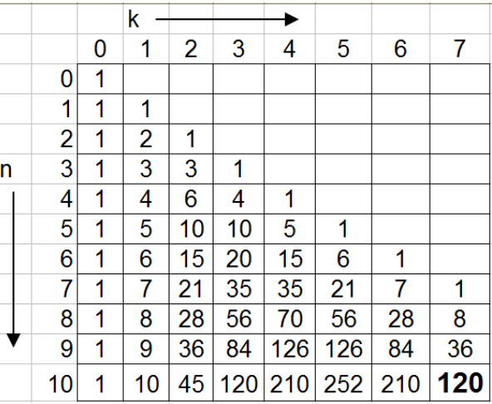

Slide 8
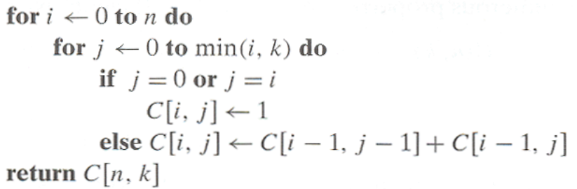
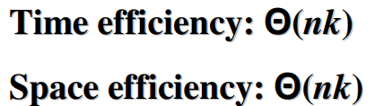

Slide 9
// A Dynamic Programming based solution to compute nCr % p
#include <bits/stdc++.h>
using namespace std;
// Returns nCr % p
int nCrModp(int n, int r, int p)
{
// Optimization for the cases when r is large
if (r > n - r)
r = n - r;
// The array C is going to store last row of pascal triangle at the end. And last entry of last row is nCr
int C[r + 1];
memset(C, 0, sizeof(C));
C[0] = 1; // Top row of Pascal Triangle
// One by constructs remaining rows of Pascal Triangle from top to bottom
for (int i = 1; i <= n; i++) {
// Fill entries of current row using previous row values
for (int j = min(i, r); j > 0; j--)
// nCj = (n-1)Cj + (n-1)C(j-1);
C[j] = (C[j] + C[j - 1]) % p;
}
return C[r];
}
// Driver program
int main()
{
int n = 10, r = 2, p = 13;
cout << "Value of nCr % p is " << nCrModp(n, r, p);
return 0;
}

Slide 10
Dinamik Programlama
Optimizasyon problemleri
  En iyi çözümü elde etmek için bir dizi seçenek yapılmalıdır
  En uygun değere sahip bir çözüm bulunur (minimum veya maksimum)
  Optimum değere götüren birçok çözüm olabilir
  Hedef: En iyi çözümü bulmak

Slide 11
Dinamik Programlama Algoritması
Optimal bir çözümün yapısını karakterize edin
Optimal bir çözümün değerini tekrar tekrar tanımlayın
En uygun çözümün değerini aşağıdan yukarıya doğru hesaplayın
Hesaplanan bilgilerden optimal bir çözüm oluşturun

Slide 12
Matris-ZinciriÇarpımı
Problem: verilen bir dizi ⟨A₁, A₂, …, A_{n}⟩, matrisi için aşağıdaki çarpımın hesaplanması.
A₁ ⋅ A₂ ⋅⋅⋅ A_{n}
Matris uyumluluğu:
C = A ⋅ B C=A₁ ⋅ A₂ ⋅⋅⋅ A_{i} ⋅ A_{i+1} ⋅⋅⋅ A_{n}
col_{A} = row_{B} col_{i} = row_{i+1}
row_{C} = row_{A} row_{C} = row_{A1}
col_{C} = col_{B} col_{C} = col_{An}

Slide 13
MATRIX-MULTIPLY(A, B)
if columns[A] ≠ rows[B]
then error “incompatible dimensions”
else for i ← 1 to rows[A]
do for j ← 1 to columns[B]
do C[i, j] = 0
for k ← 1 to columns[A]
do C[i, j] ← C[i, j] + A[i, k] B[k, j]
rows[A] ⋅ cols[A] ⋅ cols[B]
multiplications
k
j
cols[B]
j
cols[B]
i
*
=
i
k
A
B
C
rows[A]
rows[A]

Slide 14
Matris-ZinciriÇarpımı
Matrisleri hangi sırayla çarpmalıyız? A₁ ⋅ A₂ ⋅⋅⋅ A_{n}
Matrislerin çarpılacağı sırayı almak için ürünü parantez içine alalım: Şöyleki: A₁ ⋅ A₂ ⋅ A₃ = ((A₁ ⋅ A₂) ⋅ A₃)
= (A₁ ⋅ (A₂ ⋅ A₃))
Bu siparişlerden hangisini seçmeliyiz?
Matrisleri çarpma düzenimiz, çarpımı değerlendirme maliyeti üzerinde önemlidir.

Slide 15
Örnek
A₁ ⋅ A₂ ⋅ A₃
A₁: 10 x 100
A₂: 100 x 5
A₃: 5 x 50
1. ((A₁ ⋅ A₂) ⋅ A₃): A₁ ⋅ A₂ = 10 x 100 x 5 = 5,000 (10 x 5)
((A₁ ⋅ A₂) ⋅ A₃) = 10 x 5 x 50 = 2,500
Total: 7,500 skaler çarpım
2. (A₁ ⋅ (A₂ ⋅ A₃)): A₂ ⋅ A₃ = 100 x 5 x 50 = 25,000 (100 x 50)
(A₁ ⋅ (A₂ ⋅ A₃)) = 10 x 100 x 50 = 50,000
Total: 75,000 skaler çarpım

Slide 16
Matris-ZinciriÇarpımı Problemi
Verilen bir matris zincirinde ⟨A₁, A₂, …, A_{n}⟩, burada A_{i}, p_{i-1}x p_{i} boyutlarınadır. Skaler çarpım sayısını minimuma indirecek şekilde A₁ ⋅ A₂ ⋅⋅⋅ A_{n} çarpımını tam parantezlersek.
A₁ ⋅ A₂ ⋅⋅⋅ A_{i} ⋅ A_{i+1} ⋅⋅⋅ A_{n}
p₀ x p₁ p₁ x p₂ p_{i-1} x p_{i} p_{i} x p_{i+1} p_{n-1} x p_{n}

Slide 17


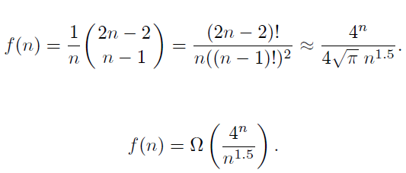
Olası parentezleme sayısı nedir?
4 adet matrisin çarpımı için 5; 10 adet matris için 4862 farklı çarpım düzeni vardır.
Ω(4^{n}/n^{3/2})

Slide 18
1. Optimal parantezleme yapısı
Gösterim:
A_{i…j} = A_{i} A_{i+1} ⋅⋅⋅ A_{j}, i ≤ j
Diyelim ki A_{i…j} için bir optimal parentezleme ifadeyi, A_{k} ve A_{k+1}, arasında bölsün.
Burada i ≤ k < j
A_{i…j} = A_{i} A_{i+1} ⋅⋅⋅ A_{j}
= A_{i} A_{i+1} ⋅⋅⋅ A_{k} A_{k+1} ⋅⋅⋅ A_{j}
= A_{i…k} A_{k+1…j}

Slide 19
Optimal altproblem
A_{i…j} = A_{i…k} A_{k+1…j}
A_{i…k} kesinlikle optimal parentezleme olmalı
A_{i…k}, için daha az maliyetli bir parentezleme olsaydı, Bunu A_{i…j} ‘ninin parantez içindeki yerine koyabilir ve optimumdan daha düşük maliyetli bir parantez oluşturabilirdik. Bu da bir çelişki oluşturacaktır.
Matris zinciri çarpımının bir örneğine en uygun çözüm, içinde alt sorunlara en uygun çözümleri içerir

Slide 20
2. Özyineli bir çözüm
Altproblem:
Minimum parantezleme maliyeti belirlenir. A_{i…j} = A_{i} A_{i+1} ⋅⋅⋅ A_{j} for 1 ≤ i ≤ j ≤ n
m[i, j] = A_{i…j} ‘yi hesaplamak için gereken minimum çarpma sayısı
Ana problem (A_{1..n}): m[1, n]
  i = j: A_{i…i} = A_{i} ⇒ m[i, i] =
  0, for i = 1, 2, …, n

Slide 21
2. Özyineli bir çözüm
Parantezleme altproblemini ele aldığımızda A_{i…j} = A_{i} A_{i+1} ⋅⋅⋅ A_{j} for 1 ≤ i ≤ j ≤ n
= A_{i…k} A_{k+1…j} for i ≤ k < j
Eğer optimal parantezleme çarpımı aşağıdaki gibi bölse A_{i} A_{i+1} ⋅⋅⋅ A_{j} k, (i ≤ k < j) arasında
  m[i, j] =
p_{i-1}p_{k}p_{j}
m[i, k]
m[k+1,j]
m[i, k] + m[k+1, j] + p_{i-1}p_{k}p_{j}
A_{i…k}hesabı için
minimum çarpma
sayısı
A_{k+1…j}hesabı için
minimum çarpma
sayısı
A_{i…k}A_{k…j}hesabı için
minimum çarpma sayısı

Slide 22
2. Özyineli bir çözüm
  m[i, j] = m[i, k] + m[k+1, j] + p_{i-1}p_{k}p_{j}
k değerini bilmiyoruz.
  k için j – i muhtemel değer var k: k = i, i+1, …, j-1
A_{i} A_{i+1} ⋅⋅⋅ A_{j} ‘yi Parantezleme maliyetini minimuma indirme problemi şu hale gelecektir.
0 if i = j
m[i, j] = min {m[i, k] + m[k+1, j] + p_{i-1}p_{k}p_{j}} if i < j
^{i≤k<j}

Slide 23
3. Optimal maliyet
0 if i = j
m[i, j] = min {m[i, k] + m[k+1, j] + p_{i-1}p_{k}p_{j}} if i < j
^{i≤k<j}
Optimal çözümü rekürsif olarak hesaplamak üstel zaman maliyeti alır!
Alt problem sayısı?
  A_{i…j}‘yi parentezle 1 ≤ i ≤ j ≤ n
  H er i ve j seçimi 1 problem
1
2
3
n
n
⇒ Θ(n²)
j
3
2
1
i

Slide 24
3. Optimal maliyet
0 if i = j
m[i, j] = min {m[i, k] + m[k+1, j] + p_{i-1}p_{k}p_{j}} if i < j
^{i≤k<j}
Bu m[1..n, 1..n] tablosunu nasıl dolduracağız?
  m[i, j] hesabında hangi tablo girişleri kullanılacaktır?
  A_{i…j} = A_{i…k} A_{k+1…j}
  Alt problemlerin boyutu orijinal boyuttan küçük
  Idea: m'yi artan uzunluktaki problemleri çözecek şekilde doldurun

Slide 25
3. Optimal maliyet
0 if i = j
m[i, j] = min {m[i, k] + m[k+1, j] + p_{i-1}p_{k}p_{j}} if i < j
^{i≤k<j}
Length = 1: i = j, i = 1, 2, …, n
Length = 2: j = i + 1, i = 1, 2, …, n-1
second
first
1
2
3
n
n
m[1, n] :problemin
optimal çözümü
j
Satırlar aşağıdan yukarıya ve soldan sağa hesaplanır.
3
2
1
i

Slide 26
Örnek: min {m[i, k] + m[k+1, j] + p_{i-1}p_{k}p_{j}}
m[2, 2] + m[3, 5] + p₁p₂p₅
m[2, 3] + m[4, 5] + p₁p₃p₅
m[2, 4] + m[5, 5] + p₁p₄p₅
k = 2
m[2, 5] = min
k = 3
k = 4
1
2
3
4
5
6
6
5
m[i, j] değerleri sadece önceden hesaplanmış değerlere bağlıdır.
4
j
3
2
1
i

Slide 27
Örnek min {m[i, k] + m[k+1, j] + p_{i-1}p_{k}p_{j}}
1
2
3
A₁ ⋅ A₂ ⋅ A₃ çarpımını hesapla:
A₁: 10 x 100 (p₀ x p₁)
A₂: 100 x 5 (p₁ x p₂)
A₃: 5 x 50 (p₂ x p₃)
m[i, i] = 0 for i = 1, 2, 3
m[1, 2] = m[1, 1] + m[2, 2] + p₀p₁p₂ (A₁A₂)
= 0 + 0 + 10 *100* 5 = 5,000
m[2, 3] = m[2, 2] + m[3, 3] + p₁p₂p₃ (A₂A₃)
= 0 + 0 + 100 * 5 * 50 = 25,000
m[1, 3] = min m[1, 1] + m[2, 3] + p₀p₁p₃ = 75,000 (A₁(A₂A₃))
m[1, 2] + m[3, 3] + p₀p₂p₃ = 7,500 ((A₁A₂)A₃)
3
2
2
7500
25000
0
2
1
5000
0
1
0

Slide 28
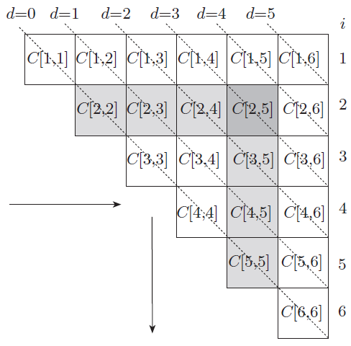

Slide 29
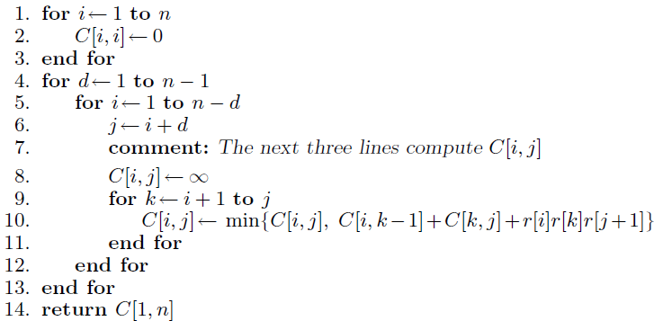

Slide 30
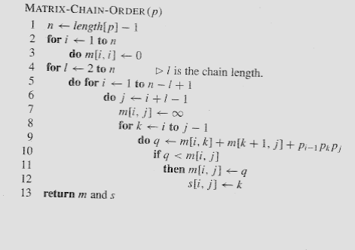
Matrix-Chain-Order(p)
O(N³)

Slide 31
4. Optimal Çözümü Yapılandır
Benzer bir matriste k'nin optimal değerlerini saklayalım
s[i, j] = k;
k, A_{i..j} zincirini A_{k} ve A_{k+1} biçimnde çarpanlara ayırır.
1
2
3
n
n
 |  | k
j
3
2
1

Slide 32
4. Optimal Çözümü Yapılandır
s[1, n], A_{1..n} çarpımının tamamı ile ilişkilidir.
Sonuç matris çarpımı k=s[1, n]’de bölünecektir.
  A_{1..n} = A_{1..s[1, n]} ⋅ A_{s[1, n]+1..n}
  Her bir alt çarpım için, optimum parantezlemeye karşılık gelen k değerini bulunur.
1
2
3
n
n
j
3
2
1

Slide 33
4. Optimal Çözümü Yapılandır
s[i, j] = A_{i} A_{i+1} ⋅⋅⋅ A_{j} zincirini A_{k} and A_{k+1} arasında çarpanlara ayıran k değeri
1
2
3
4
5
6
6
3 | 3 | 3 | 5 | 5 | -
3 | 3 | 3 | 4 | -
3 | 3 | 3 | -
1 | 2 | -
1 | -
-
s[1, n] = 3 ⇒ A_{1..6} = A_{1..3} A_{4..6}
s[1, 3] = 1 ⇒ A_{1..3} = A_{1..1} A_{2..3}
s[4, 6] = 5 ⇒ A_{4..6} = A_{4..5} A_{6..6}
5
4
3
j
2
1
i

Slide 34
4. Optimal Çözümü Yapılandır
PRINT-OPT-PARENS(s, i, j)
if i = j
then print “A”_{i}
else print “(”
PRINT-OPT-PARENS(s, i, s[i, j])
PRINT-OPT-PARENS(s, s[i, j] + 1, j)
print “)”
1
2
3
4
5
6
6
3 | 3 | 3 | 5 | 5 | -
3 | 3 | 3 | 4 | -
3 | 3 | 3 | -
1 | 2 | -
1 | -
-
5
4
j
3
2
1
i

Slide 35
Örnek: A₁⋅ ⋅ ⋅A₆
(
(
A₁
(
A₂
A₃
)
)
( ( A₄ A₅ ) A₆ ) )
s[1..6, 1..6]
1
2
3
4
5
6
PRINT-OPT-PARENS(s, i, j)
if i = j
then print “A”_{i}
else print “(”
PRINT-OPT-PARENS(s, i, s[i, j])
PRINT-OPT-PARENS(s, s[i, j] + 1, j)
print “)”
6
3 | 3 | 3 | 5 | 5 | -
3 | 3 | 3 | 4 | -
3 | 3 | 3 | -
1 | 2 | -
1 | -
-
5
4
j
3
2
1
P-O-P(s, 1, 6) s[1, 6] = 3
i = 1, j = 6 “(“ P-O-P (s, 1, 3) s[1, 3] = 1
i = 1, j = 3 “(“ P-O-P(s, 1, 1) ⇒ “A₁”
P-O-P(s, 2, 3) s[2, 3] = 2
i = 2, j = 3 “(“ P-O-P (s, 2, 2) ⇒ “A₂”
P-O-P (s, 3, 3) ⇒ “A₃”
“)”
“)”
i
…

Slide 36
Memoization
Tipik dinamik programlama yaklaşımının verimliliği ile yukarıdan aşağıya yaklaşım
Her bir alt problemin çözümü için bir tabloya giriş sağlama
memoize verimsiz özyinelemeli algoritmayı hatırlamak
Bir alt problemle ilk karşılaşıldığında çözümü hesaplanır ve bu tabloda saklanır
Alt probleme sürekli “çağrılar” ve sadece o anki değere bakın

Slide 37
Alg.: MEMOIZED-MATRIX-CHAIN(p)
n ← length[p] – 1
for i ← 1 to n
do for j ← i to n
do m[i, j] ← ∞
return LOOKUP-CHAIN(p, 1, n)
m tablosunu, m [i, j] değerlerinin
hesaplanıp hesaplanmadığını
gösteren büyük değerlerle
başlatın
Top-down yaklaşım

Slide 38
Alg.: LOOKUP-CHAIN(p, i, j)
if m[i, j] < ∞
then return m[i, j]
if i = j
then m[i, j] ← 0
else for k ← i to j – 1
do q ← LOOKUP-CHAIN(p, i, k) +
LOOKUP-CHAIN(p, k+1, j) + p_{i-1}p_{k}p_{j}
if q < m[i, j]
then m[i, j] ← q
return m[i, j]
Running time is O(n³)

Slide 39
Dinamik Progamlama Hafıza
Dinamik programlamanın kaydedilmiş algoritmalara göre avantajları
Özyineleme için ek yük yok, tabloyu korumak için daha az ek yük
Zaman veya alan gereksinimlerini azaltmak için tablo erişimine ilişkin normal desen kullanılabilir
Kaydedilmiş algoritmaların dinamik programlamaya göre avantajları
Bazı alt problemlerin çözülmesine gerek yoktur

Slide 40
Özet
Hem dinamik programlama yaklaşımı hem de kaydedilen algoritma O (n3) maliyetle matris zinciri çarpım problemini çözebilir
Both methods take advantage of the overlapping subproblems property
SadeceΘ(n²) farklı altproblem vardır.
  Bu problemler çözümler sadece bir kez hesaplanır.
Kaydetme olmaksızın doğal özyinelemeli algoritma üstel zamanda çalışır

Slide 41
Dinamik Programlamanın Bileşenleri
Optimal AltProblem
  Bir soruna optimal çözüm, alt sorunlara optimal çözümü içerir
  Ana probleme optimal çözüm, optimal alt problem çözümlerden aşağıdan yukarıya doğru bir şekilde oluşturulur.
Çakışan Alt Problemler(overlapping subproblems)
  Eğer bir rekürsif algoritma aynı alt problemi tekrar tekrar çözme durumu

Slide 42
Optimal altyapının parametreleri
Ana problem için optimal çözümde kaç alt problem kullanılmaktadır?
  Matris çarpımı:
Optimum bir çözümde hangi alt sorunların kullanılacağını belirlemek için kaç seçeneğimiz var?
  Matris çarpımı:
İki altproblem (A_{i..k}, A_{k+1..j})
j - i seçenek k için (çarpımı ayırmak)

Slide 43
Optimal altyapının parametreleri
Sezgisel olarak, bir dinamik programlama algoritmasının çalışma süresi iki faktöre bağlı:
  Toplam altproblem sayısı
  Her alt problem için kaç seçeneğe bakıyoruz?
Matrix multiplication:
  Θ(n²) altproblem (1 ≤ i ≤ j ≤ n)
  En fazla n-1 seçim var
Θ(n³) tamamı

